Slide 1
N°21
Art floral
 Laisser libre cours à son imagination en choisissant des outils / des couleurs.
 Colorier en respectant un espace délimité.
Christall Ecole

Slide 2
N°22
Fleur de lys
 Laisser libre cours à son imagination en choisissant des outils / des couleurs.
 Colorier en respectant un espace délimité.
Christall Ecole

Slide 3
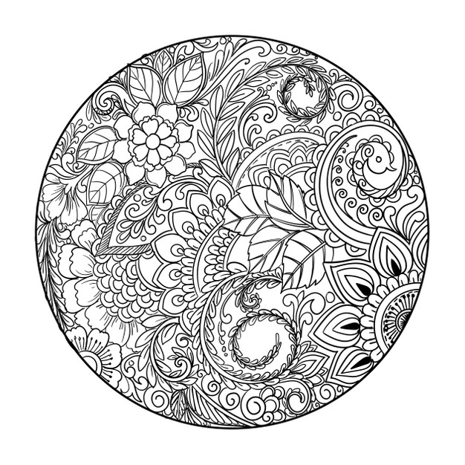
N°23
Bulle fleurie
 Laisser libre cours à son imagination en choisissant des outils / des couleurs.
 Colorier en respectant un espace délimité.
Christall Ecole

Slide 4
N°24
Chats en folie
 Laisser libre cours à son imagination en choisissant des outils / des couleurs.
 Colorier en respectant un espace délimité.
Christall Ecole

Slide 5
N°25
Œil de chat
 Laisser libre cours à son imagination en choisissant des outils / des couleurs.
 Colorier en respectant un espace délimité.
Christall Ecole

